Slide 1
화질구지
Pixby
PPT
광주 1반 2팀 삼성전기 기업연계 프로젝트
Notes:
안녕하세요 삼성전기 기업연계 프로젝트를 맡은 화질구지팀의 발표자 곽온겸입니다.
지금부터 프로젝트 Pixby 발표 시작하겠습니다.

Slide 2
목 차
PPT
01
02
03
04
05
06
기대
효과
확장
가능성
팀원
소개
개요
솔루션
시연
해결 방법
핵심 기능
성능 평가
비용 감소
성능 향상
제조업 분야
딥러닝 분야
프로젝트 배경
Notes:
목차는 다음과 같습니다.

Slide 3
01. 개요

Slide 4
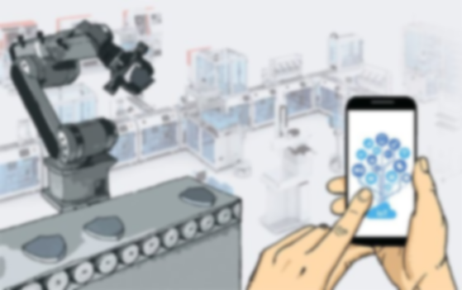

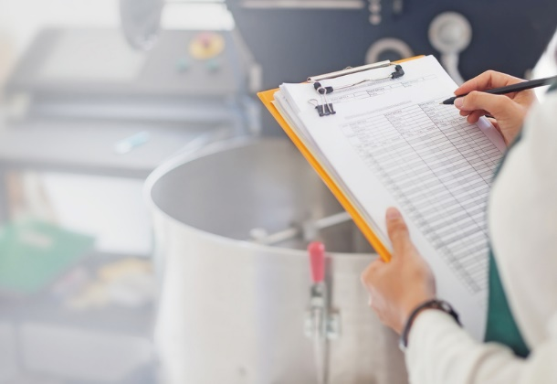
01. 개요 | 프로젝트배경
Classification
분류
Notes:
제조업에서 딥러닝은 디자인부터 설계, 시뮬레이션, 품질관리 등 다양한 분야에서 쓰이고 있습니다.
그 중에서도 품질관리 분야에서는 딥러닝을 활용한 분류 모델이 많이 쓰이는데요
--------
(초안)분류모델의 성능을 향상시키는 방법은 다양한 방법이 있습니다.
최적화, 새로운 모델의 개발, 다양한 모델을 결합하는 방법 등이 있습니다.
특히나 제조업에서는 불량품을 구분하기 위해 분류모델을 사용하고 있습니다.
분류 성능을 높이기 위해 제조업에서 사용할 수 있는 방법으로는 고화질 카메라와 인력의 투입으로
고화질 이미지를 얻어내고 이를 통해 분류 성능을 높일 수 있습니다.

Slide 5

01. 개요 | 프로젝트배경
딥러닝 모델의 중요성
Notes:
기존에 사람이 하던 양품 분류를 컴퓨터가 할 수 있게 되며 제조원가를 줄이고 수익성을 개선 할 수 있었습니다.
때문에 분류모델의 성능은 기업에게 중요한 과제로 부상했습니다.
--------
(초안)분류모델의 성능을 향상시키는 방법은 다양한 방법이 있습니다.
최적화, 새로운 모델의 개발, 다양한 모델을 결합하는 방법 등이 있습니다.
특히나 제조업에서는 불량품을 구분하기 위해 분류모델을 사용하고 있습니다.
분류 성능을 높이기 위해 제조업에서 사용할 수 있는 방법으로는 고화질 카메라와 인력의 투입으로
고화질 이미지를 얻어내고 이를 통해 분류 성능을 높일 수 있습니다.

Slide 6

01. 개요 | 프로젝트배경
기존 Solution
하드웨어 교체를 통해 고품질의 영상 획득
=> 비용 증가
Problem
제조 라인
제품 생산을 위한
라인 가동
영상 장비
카메라(하드웨어) 장비로
영상 자료 획득
딥러닝 모델
획득한 영상 자료로
딥러닝 분류모델 학습
양품 분류
학습한 모델로 양품
분류
▶
▶
▶
Process
Notes:
하드웨어를 교체해 더 나은 품질의 영상을 얻고 이를 통해 분류모델의 성능을 개선하는 방법도 있지만
이는 하드웨어 교체에 따른 많은 비용을 수반하는 문제점을 가지고 있습니다.
그래서 저희는 이러한 문제를 소프트웨어적으로 해결해보고자 했습니다.

Slide 7
02. 솔루션

Slide 8
02. 솔루션 | 솔루션
New Solution
1. Super-Resolution 기술로 저화질 이미지 복원
2. 복원한 이미지로 Classification 모델 학습
제조 라인
제품 생산을 위한
라인 가동
영상 장비
카메라(하드웨어) 장비로
영상 자료 획득
딥러닝 모델
획득한 영상 자료로
딥러닝 분류모델 학습
양품 분류
학습한 모델로 양품
분류
▶
▶
▶
가설 : Super-Resolution으로 해상도를 높인 이미지를 얻어 Classification(분류)
모델을 학습시키면 Classification 모델의 성능이 향상된다.
Notes:
분류 모델의 성능을 개선하기 위해 저희가 제시한 솔루션은
기존 하드웨어를 통해 얻은 저품질 이미지를 Super-Resolution 기술로 해상도를 높이고
이렇게 얻은 이미지로 분류모델을 학습시켜 분류모델의 성능을 개선하는 것입니다.
이 방법으로 문제를 해결하기 위해서는 다음의 가설을 검증하는 절차가 필요했습니다.

Slide 9


02. 솔루션 | Super Resolution
보간법(Interpolation)
Nearest Neighbor
Bilinear
Bicubic
4. Super-Resolution
- Deep Learning 적용
Notes:
가설을 검증하기 위해서 첫번째로 Super-Resolution 모델을 구현했습니다.
기존에 초해상화 분야에서는 Nearest Neighbor, Bilinear, Bicubic과 같은 간단한 보간법을 사용해 이미지의 해상도를 높였습니다.
Super-Resolution이란 이러한 초해상화 분야에 딥러닝 기술을 적용한 모델입니다.

Slide 10
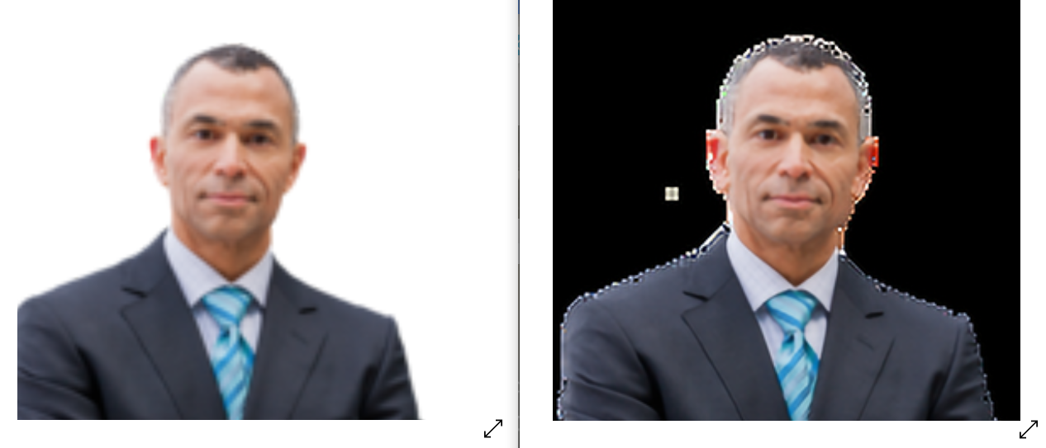
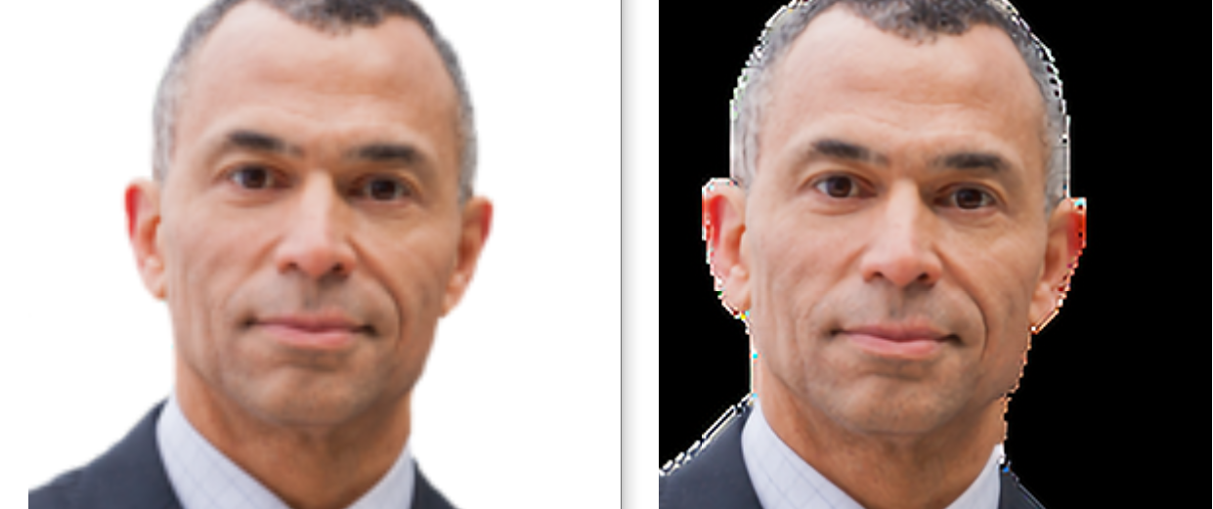
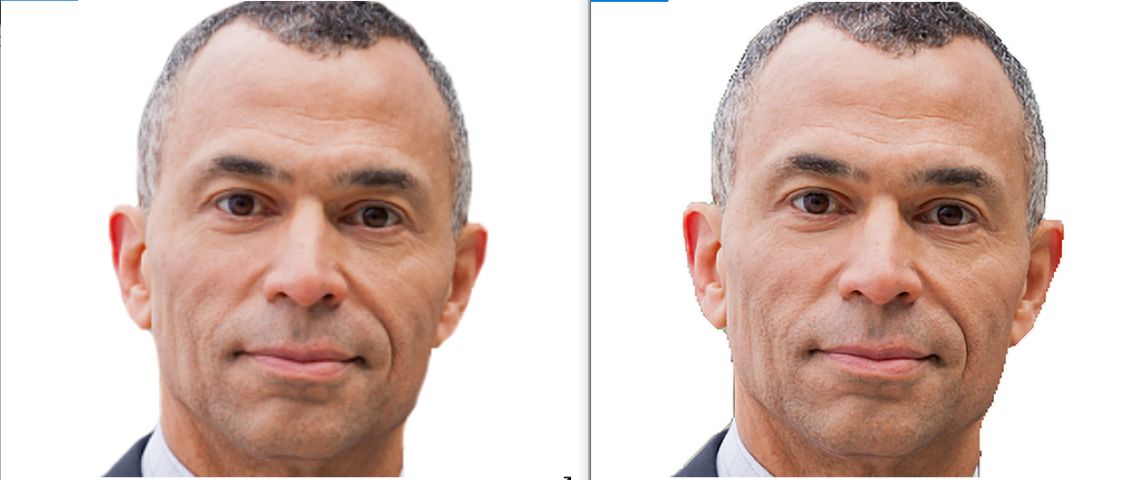
02. 솔루션 | Super Resolution
인물 사진(고해상도)
300x300
600x600
1200x1200
2400x2400
원본
X2
X4
X8
Notes:
Super-Resolution 모델을 구현하는데는 EDSR 논문을 참고하였으며 2배, 4배, 8배로 초해상화 한 모델을 개발했습니다.
보시는 이미지는 Super-Resolution 모델을 통해 실제로 화질을 개선한 이미지를 비교한 예시입니다.
얼굴의 윤곽, 머리카락의 질감 등 육안으로 보기에도 굉장히 선명하게 해상도가 향상된 것을 확인 할 수 있습니다.
-------
이미지 비교(필수)
PSNR 수치, Loss 수치(선택)

Slide 11

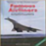

02. 솔루션 | Super Resolution
Cifar-10(저해상도)
32x32
64x64
128x128
원본
X2
X4
Notes:
분류모델 학습에 사용할 저해상도 이미지 역시 비교적 선명해진 것을 확인할 수 있었습니다.
-------
이미지 비교(필수)
PSNR 수치, Loss 수치(선택)

Slide 12
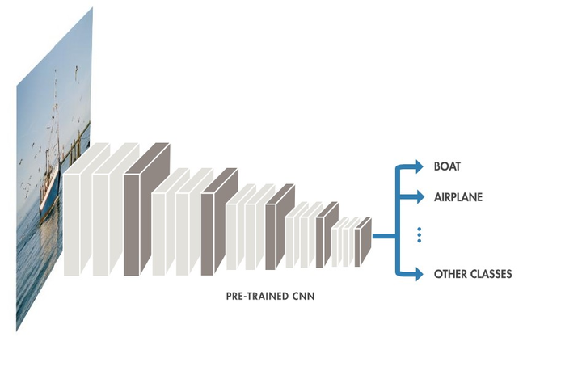
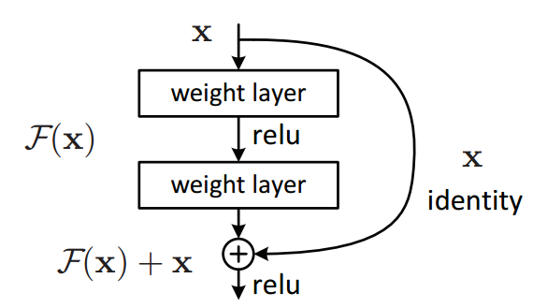
02. 솔루션 | Classification
CNN(Convolutional Neural Network) 구조
Resblock(Residual Block) 구조
Resblock 이란?
학습을 진행함에 따라 입력값이 정체성을 잃지 않게 해주는 구조
Notes:
다음은 분류 모델입니다.
SR 모델과 Residual Block 구조를 공유하는 ResNet 모델을 참고해 분류 모델을 개발하였고 이를 통해 모델 개발의 효율성을 향상시킬 수 있었습니다.
분류 모델은 Cifar-10 이미지와 STL-10 이미지를 사용하였으며 가설을 검증하기 위해 원본 이미지와 기존 보간법으로 리사이징한 이미지, Super-Resolution 모델로 초해상화한 이미지를
각각 학습시켜 각 모델의 성능을 비교해 보았습니다.

Slide 13
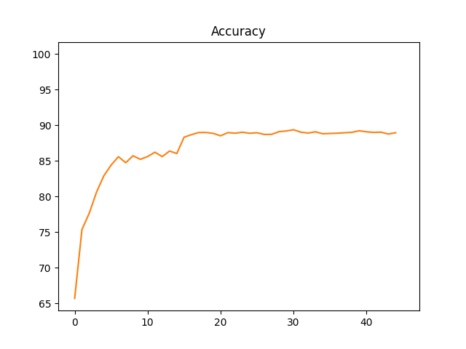
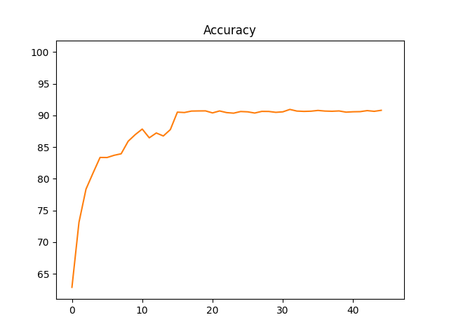

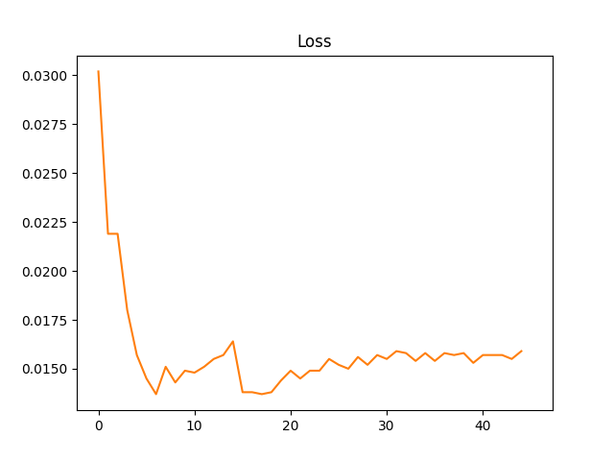
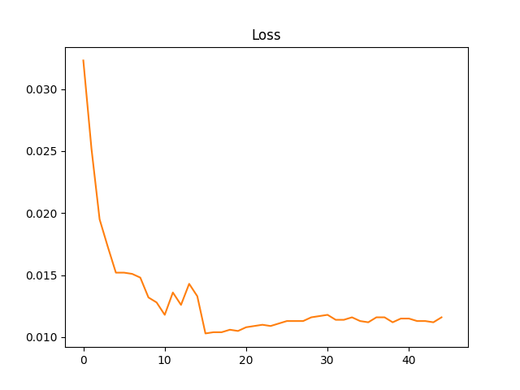
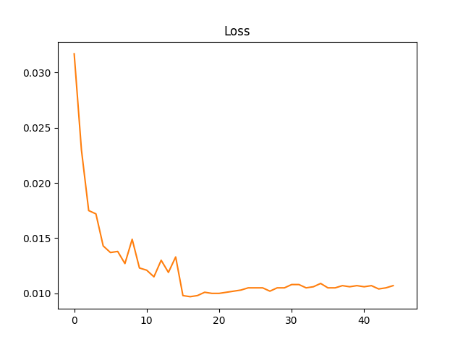
02. 솔루션 | 분류성능평가
원본 이미지 / x2 이미지 성능 비교
2.07%
0.5%
원본 |
Accuracy: 89.38%/ Loss: 0.0155
Resize x2 |
Accuracy: 90.95%/ Loss: 0.0114
SR x2 |
Accuracy: 91.45%/ Loss: 0.0105
Notes:
먼저 Cifar-10 이미지 X2배 모델 성능 평가 그래프입니다.
기본 이미지 대비 SR이미지로 학습시킨 분류 모델은 약 2.07%의 성능향상을 보였고 리사이징이미지 대비 0.5%의 성능 향상을 이루었습니다.
---------

Slide 14
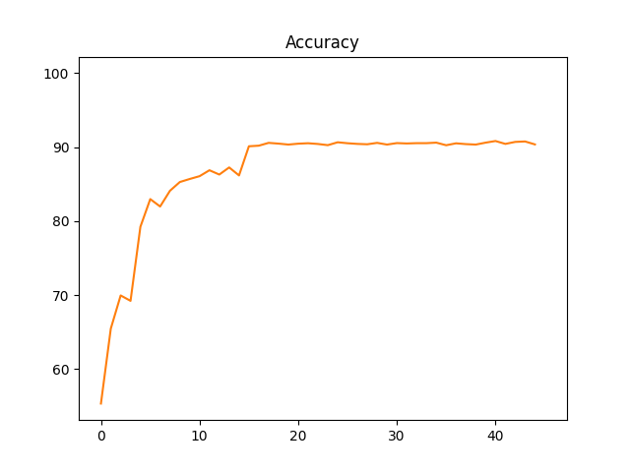
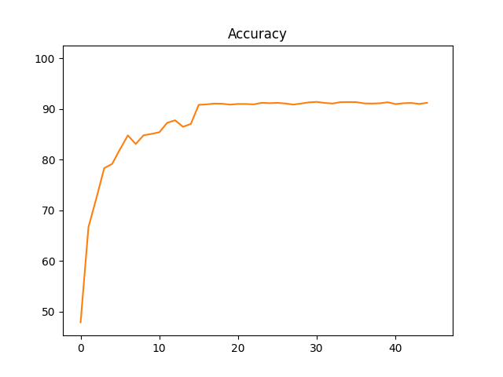
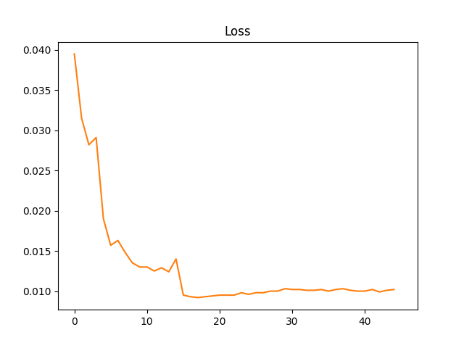
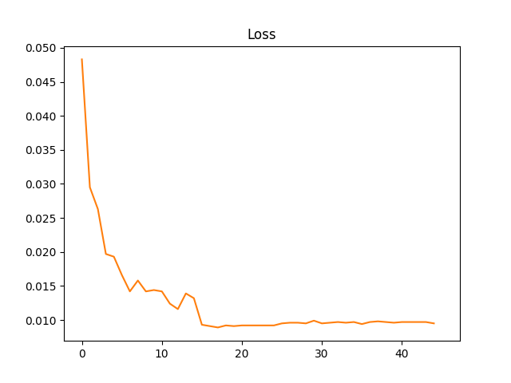
02. 솔루션 | 분류성능평가
원본 이미지 / x4 이미지 성능 비교
0.59%
2.04%
원본 |
Accuracy: 89.38%/ Loss: 0.0155
Resize x2 |
Accuracy: 90.83%/ Loss: 0.0100
SR x2 |
Accuracy: 91.42%/ Loss: 0.0095
Notes:
다음은 Cifar-10 이미지 X4배 모델 성능 평가 그래프입니다.
기본 이미지 대비 SR이미지로 학습시킨 분류 모델은 약 2.04%의 성능향상을 보였고 리사이징이미지 대비 0.59%의 성능 향상을 이루었습니다.
---------

Slide 15
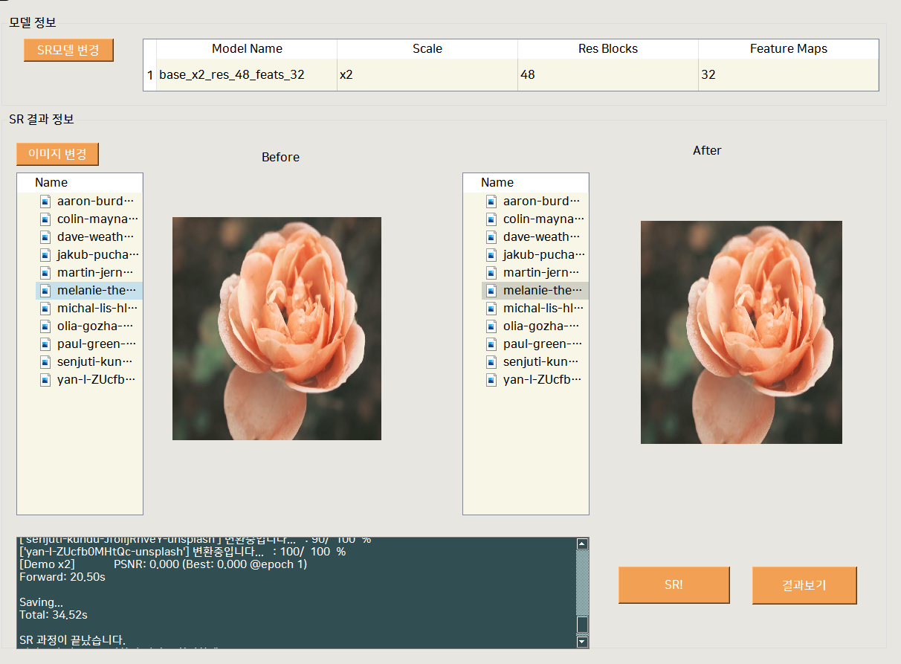
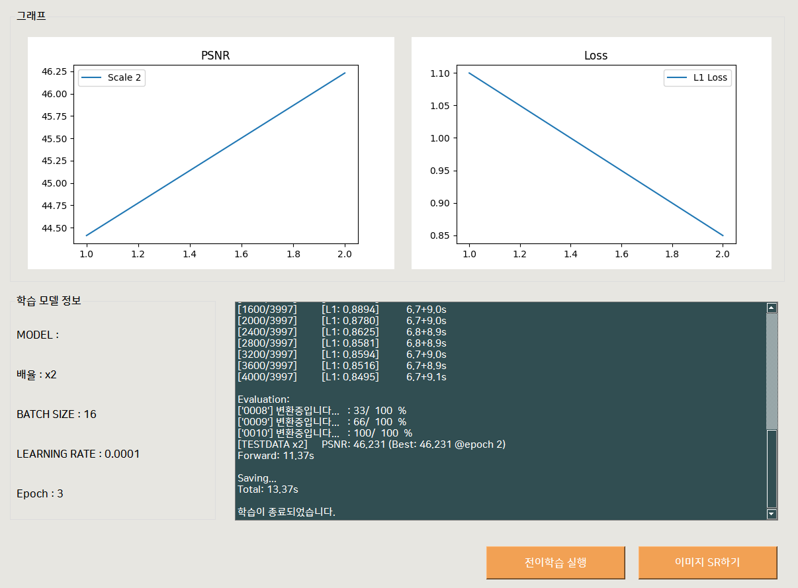
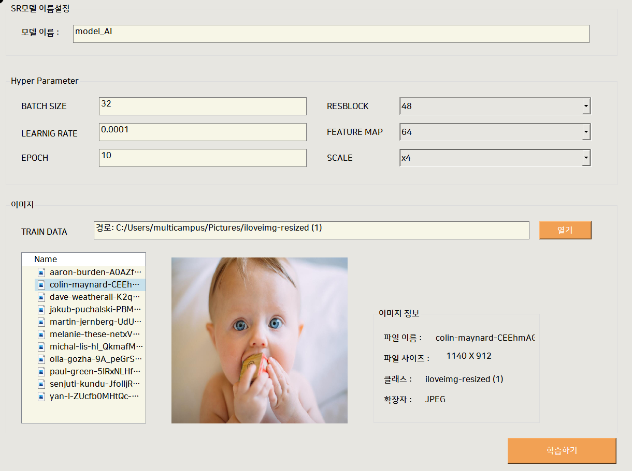
02. 솔루션 | Pixby
이미지 변환
학습
설정
Notes:
저희는 이러한 결과를 기업에서 활용할 수 있도록 시스템 실행파일로 개발하였으며 딥러닝에 대한 기본적인 지식만 갖고 있다면
누구나 쉽게 모델을 학습시키고 SR이미지를 얻어 분류모델의 성능을 향상시킬수 있도록 했습니다.

Slide 16
03. 시연
Notes:
그럼 시연을 통해 저희가 개발한 프로그램 Pixby를 소개하겠습니다.

Slide 17
04. 기대효과

Slide 18


04. 기대효과 | 기대효과
성능 향상
비용 절감
편의성 향상
분류 모델의 성능 향상
분류 모델의 성능 개선으로 영상검사 효율성 증가
하드웨어 교체에 필요한 비용 절감
고화질 영상을 소프트웨어로 획득해 기업의 수익구조를 개선
자체적인 학습 툴 보유
딥러닝 모델 학습에 필요한 자체적인 툴을 보유
Notes:
저희의 Pixby 프로그램을 통해 다음과 같은 효과를 기대할 수 있습니다.
첫 번째는 분류 모델의 성능 향상입니다.
분류 모델의 성능을 개선해 영상 검사의 효율성을 증가시킬 수 있습니다.
두 번째는 고화질 이미지를 얻기 위한 하드웨어 교체 비용을 절감하여 기업의 수익구조를 개선할 수 있습니다.
세 번째는 딥러닝 학습을 위한 자체적인 툴을 보유함으로써 모델 개발에 편의성을 향상시킬 수 있습니다.

Slide 19
05. 확장 가능성

Slide 20
05. 가능성 | 확장 가능성
다양한
산업군에 적용
Pixby
방법론의 확장
Notes:
Pixby는 비단 제조업의 영상검사 시스템 이외에도 영상 분류 모델이 필요한 다양한 분야에서 사용이 될 수 있으며
딥러닝을 통한 딥러닝 성능 개선 방법론 역시 다양한 모델 학습 분야에서 사용할 수 있을 것입니다.

Slide 21
06. 팀원

Slide 22


06. 팀원 소개 | 역할
GUI
GUI
GUI
GUI
User Interface / Design / Planning
물리 / 전기전자 / 의생명공학
김 지 수
이 승 준
이 지 현
PPT PRESENTATION
PPT PRESENTATION
PPT PRESENTATION
곽 온 겸
조 명 희
PPT PRESENTATION
PPT PRESENTATION
Machine Learning
Classification / Super-Resolution
수학 / 기계공학
ML
ML
Notes:
이상으로 프로젝트에 대한 소개를 마치고 간단한 팀원소개를 끝으로 마무리하겠습니다.
GUI 개발에 김지수, 이승준, 이지현
머신러닝 모델 개발에 곽온겸, 조명희
이상 5명의 팀원으로 구성되어 있습니다.

Slide 23
프로젝트를
마무리 하며..
Notes:
이번 프로젝트를 진행하며 팀원 모두 컴퓨터 비전 분야에 대한 공부를 굉장히 많이 했는데요
프로젝트를 통해 겪을 수 있었던 가장 좋은 경험은 책과 강의에서는 배울 수 없었던 딥러닝에 대한 새로운 시각을 얻을 수 있는 점이었습니다.
딥러닝 모델 성능 개선을 위해 책에서 배운 개념이 아닌 딥러닝 모델을 통한
딥러닝 모델의 성능개선방식은 앞으로 새로운 지식을 학습함에 있어서도 다양한 방법을 생각할 수 있는 원동력이 될 것이라고 생각합니다.
이러한 시각이 비단 저희 팀 뿐만 아니라 함께 교육을 받았던 싸피 동기 여러분께도 새로운 시각으로 다양한 문제를 바라볼 수 있는 기회가 되었으면 좋겠습니다.

Slide 24
Q&A
Notes:
이상으로 화질구지 팀 발표 마치겠습니다. 감사합니다.

Slide 25
Reference
Reference
벡터 아이콘 - https://www.flaticon.com/
PPT 템플릿 - http://pptbizcam.co.kr/
일러스트(4p) - 출처: 중앙일보 틴틴경제 스마트팩토리가 뭔가요
일러스트(18p) - https://kr.freepik.com/premium-vector/crisis-graphs-and-charts-templates-business-infographics-investment-expenses-and-bad-economy-reduction_8606354.htm#&position=27
CNN 일러스트(12p) - https://www.visionsystems.com/
boards-software/article/14037858/fundamentals-of-deep-neural-networks
Notes:
이상으로 화질구지 팀 발표 마치겠습니다. 감사합니다.

